Slide 1


Slide 2
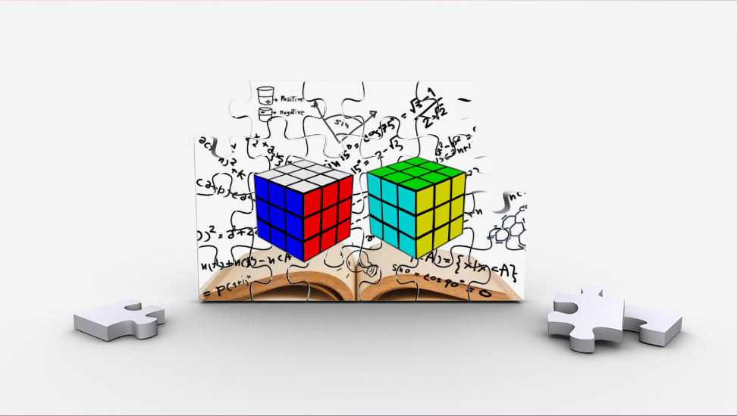
Кубик Рубика
ИСТОРИЯ
КОНСТРУКЦИЯ
ФАКТЫ

Slide 3
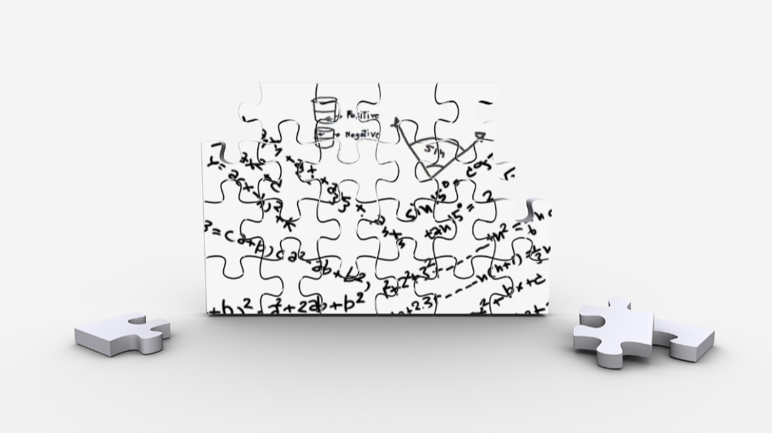
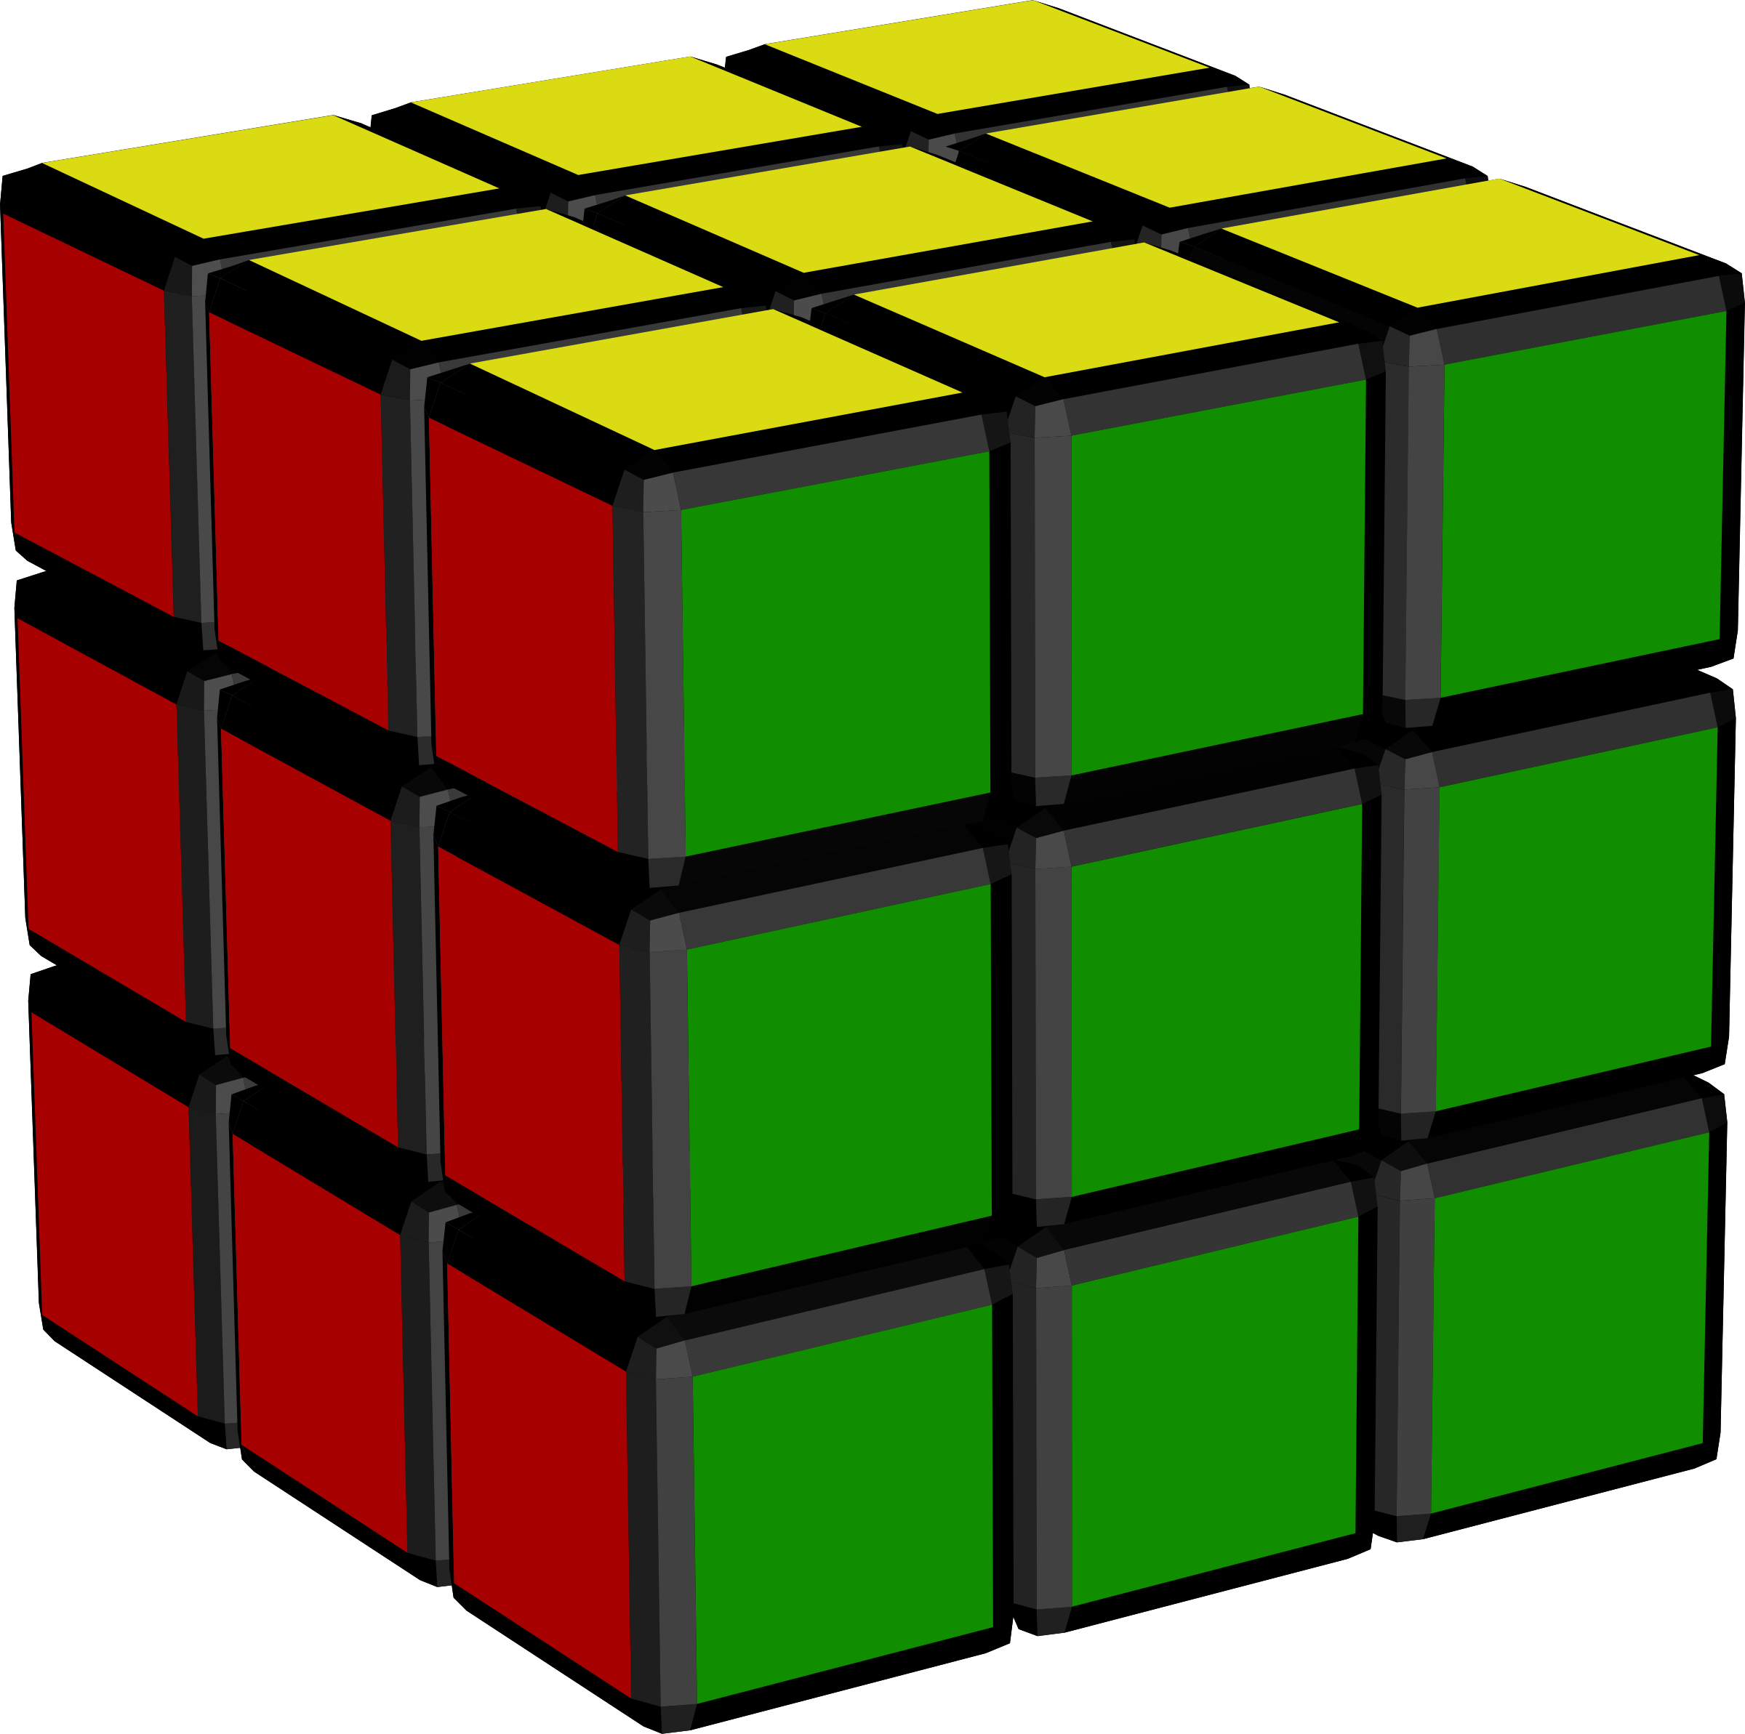
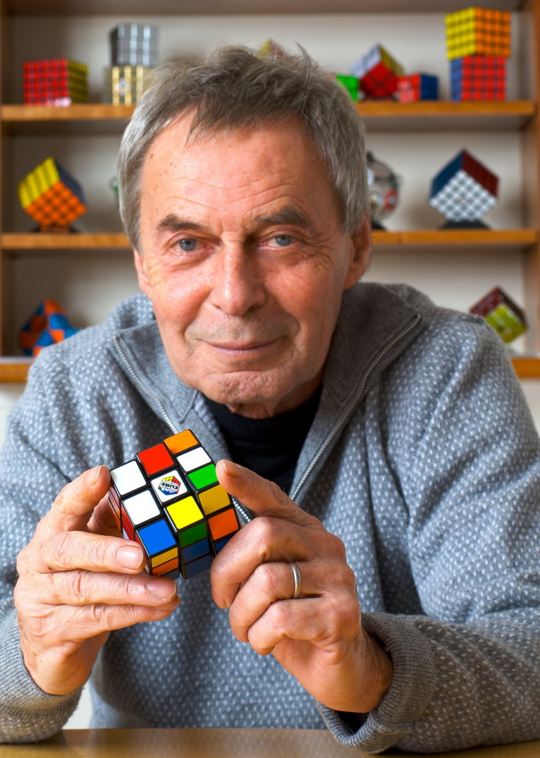
Эрнё Рубик- венгерский изобретатель, скульптор и профессор архитектуры, создатель кубика Рубика.

Slide 4


Как вы думаете, какой мировой рекорд среди людей установлен по сборке кубика Рубика 3х3?
5 мин 86 сек
3.47 сек
1 день 3 ч 2 мин
15 мин 7 сек

Slide 5
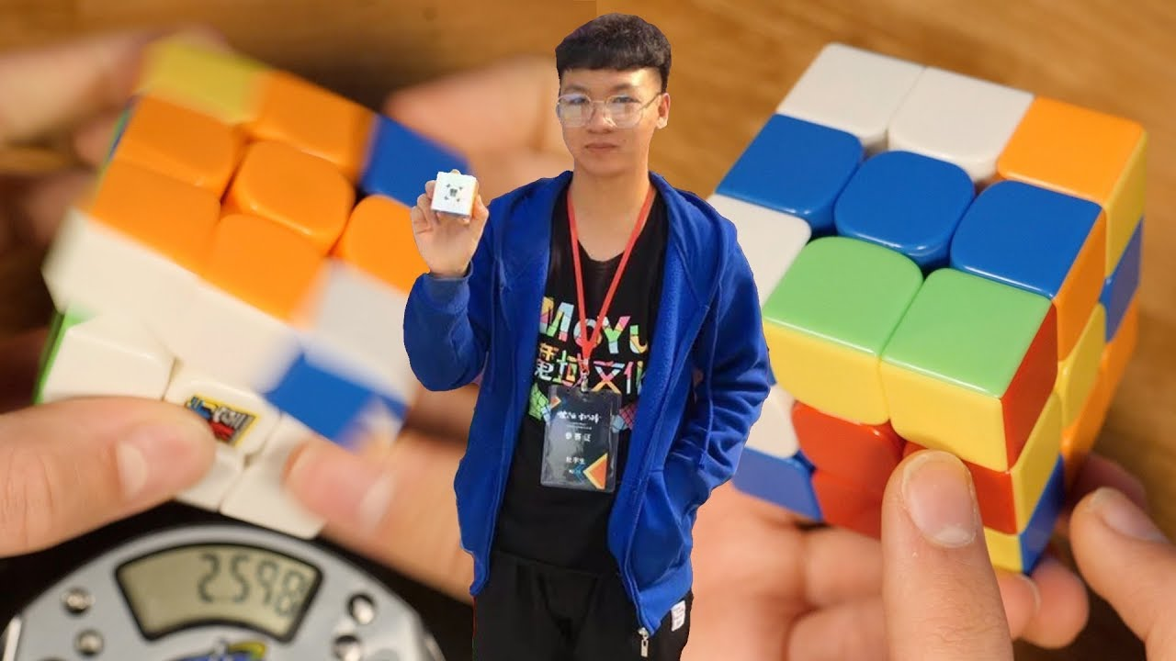
Мировой рекорд по сборке кубика 3х3 составляет 3.47 секунды. Такой результат был показан в конце ноября 2018 года китайцем Юшенгом Ду.

Slide 6
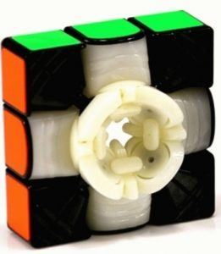
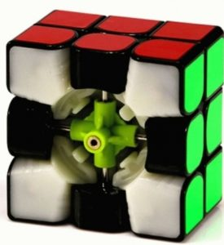
Конструкция
Всего в кубике Рубика 26 маленьких кубиков. Ребра и углы представляют 20 подвижных частей кубика Рубика. Чтобы понять, в чем состоит принцип сборки головоломки, нужно знать как 12 ребер и 8 угловых сегментов могут перемещаться.
Существует несколько вариантов внутреннего механизма:
классический, в виде крестовины,
усовершенствованный, в виде сферы
скоростной
Внутренняя сторона грани куба, снятая с креста
Вид кубика, с которого снята одна грань

Slide 7
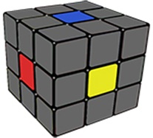
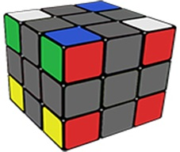
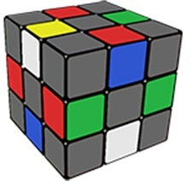
Конструкция
Центральный (центральные сегменты, или центра)-Центральных сегментов 6 штук и находятся они по одному в центре граней большого куба. Они вращаются, но находятся всегда в центре. Они окрашены только с одной стороны, с которой видны. Все центральные кубики связаны между собой тремя осями. Каждая пара противоположно расположенных центральных кубиков вращается только вокруг одной своей оси. Центра-это единственная составляющая, которая не может перемещаться, т.е. центральные кубики нельзя сдвинуть с места. Центральные сегменты определяют исходный цвет соответствующей грани.
Угловой (угловые сегменты или углы)- квадратов такого типа 8. Все они имеют разные цвета. Располагаются восемь маленьких угловых сегментов на углах большого куба и окрашены одновременно тремя разными цветами.
Ребра или бортовые кубики- Бортовых кубиков 12, и они соединяют центра. По расположению они находятся между угловыми сегментами. Окрашены с двух видимых сторон.

Slide 8
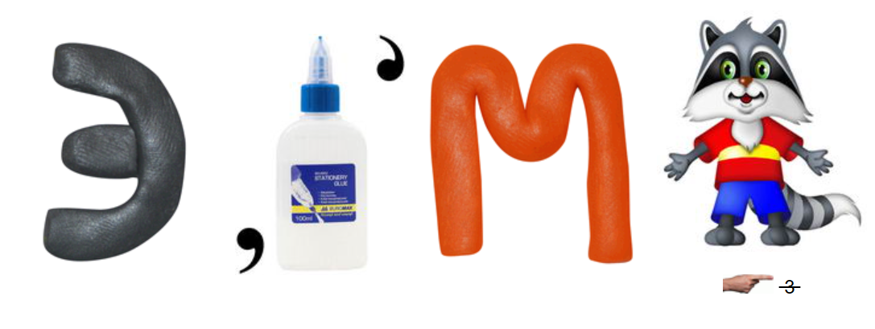
Отгадайте ребус, опираясь на полученные знания. Подсказка: это слово связано с конструкцией кубика.

Slide 9
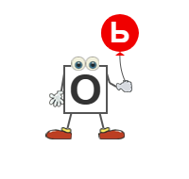
Отгадайте ребус, опираясь на полученные знания. Подсказка: это слово связано с конструкцией кубика.

Slide 10
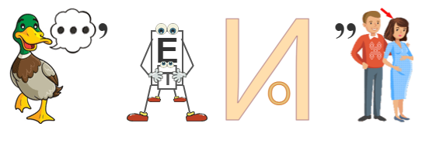
Отгадайте ребус, опираясь на полученные знания. Подсказка: это слово связано с конструкцией кубика.

Slide 11
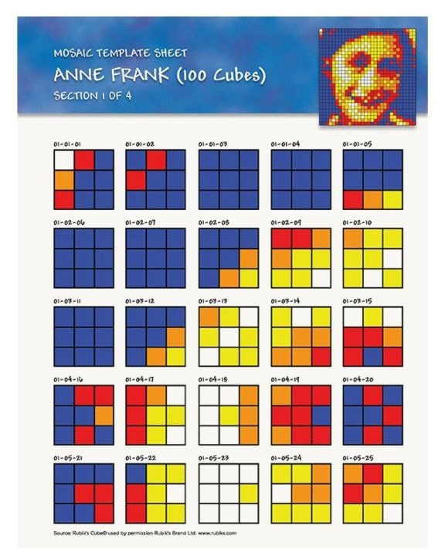
Рисование с помощью кубика

Slide 12
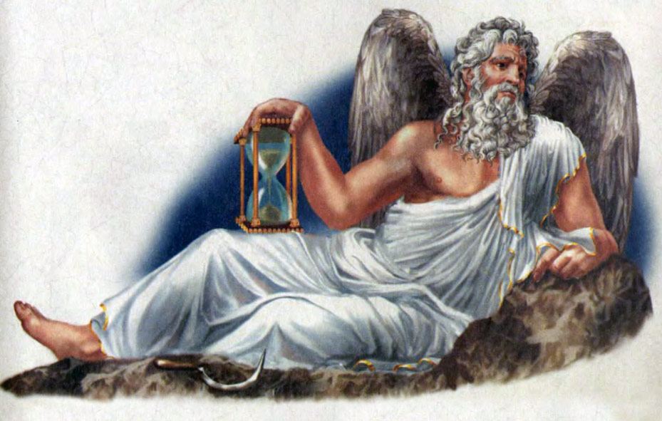
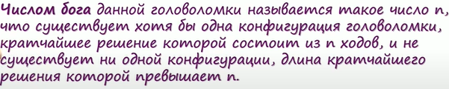
Число Бога

Slide 13
Чему равно число Бога для кубика Рубика?
5
10
15
20

Slide 14
Задача. Пусть на одной стороне перемешанного кубика три красных, один синий, два зелёных, два жёлтых и один оранжевый квадрат. Какую часть занимают красные квадраты?

Slide 15
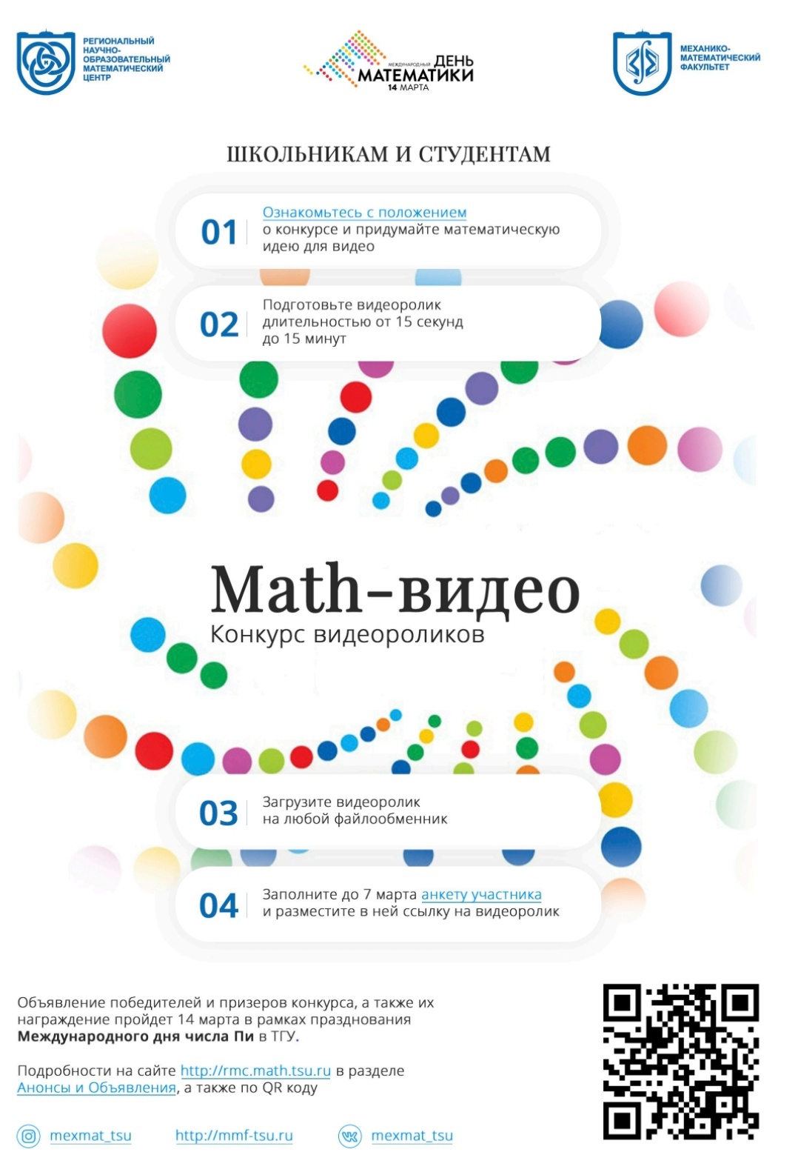
Спасибо за внимание!
Наша тема такая интересная и объёмная, что эфирного времени просто не хватает. Предлагаем вам продолжить знакомство с кубиком в следующем видео РМЦ: https://youtu.be/c-1S0xbYLvM?list=PLbsdPLtbCmX11kqGQ7RrS-FykAgv3FP_6
Здесь можно собрать кубик онлайн: https://vk.com/away.php?utf=1&to=https%3A%2F%2Fvseigru.net%2Figry-logicheskie%2F26851-igra-kubik-rubika.html

